Slide 1
基本内容
讨论操作系统结构，一般包括3个方面：
  操作系统所提供的服务
  2.1 操作系统服务
  操作系统为用户和程序员提供的接口
  2.2 操作系统的用户界面
  2.3 系统调用（重点）
  2.4 系统调用类型
  2.5 系统程序
  操作系统组成部分及其相互关系
  2.6 操作系统结构
  2.7 虚拟机与分区操作系统

Slide 2
2.1 操作系统服务
操作系统服务一般包括：
用户界面：CUI、GUI
程序执行：装入程序、运行程序
I/O 操 作：底层的I/O操作（启动、读写、关闭等）
文件系统操作：创建/复制/移动/删除/检索文件/目录、
列举文件信息等
通 信：IPC（进程间通信）、RPC（远程过程调用）等
错误检测：硬件错误、算术溢出、非法地址访问等
资源分配：CPU、存储器、外部设备等
统 计：用户用时记帐、资源利用率等
保护与安全：登录验证、进程越界访问、非法访问等

Slide 3
系统接口—用户通过它来使用操作系统
2.2 操作系统的用户界面
对大多数用户来说，操作系统是一个“黑盒子”
键盘命令
鼠标点击
网络数据
…
操作系统
…
屏幕输出
文件改变
  引导告诉了我们这个盒子是怎么放入内存的?
  在“打开这个盒子”之前要“了解盒子的入口”
哈工大计算机学院

Slide 4
2.2 操作系统的用户界面
2.2.1 命令解释程序
命令解释程序是OS的特殊程序
DOS中的COMMAND.COM
UNIX、Linux中的Shell（B-Shell、C-Shell）
命令解释程序的主要作用是获取并执行用户给定的下一条命令
内部命令、外部命令
面向专业人员

Slide 5

2.2 操作系统的用户界面
命令行是怎么回事?命令是什么? 命令输入后发生了什么?
#include <stdio.h>
int main(int argc, char * argv[ ])
{ printf(“ECHO:%s\n”, argv[1]); }
一段程序而已
也是一段程序: shell，即/bin/sh
gcc –o output output.c
int main(int argc, char * argv[])
{ char cmd[20];
while(1)
{ scanf(“%s”, cmd);
if(!fork()) {exec(cmd);}
else {wait();}
} //while(1)
}
./output “hello”
  命令得以工作的原因:
  OS提供了printf,fork,
  exec等函数(接口)
哈工大计算机学院
我们可以自己开发的命令行界面！！
Notes:
argc = 传的数量+1，比如说上例数量是3 我们可以做一个自己的壳 什么是shell

Slide 6
2.2 操作系统的用户界面
2.2.2 图形用户界面
DOS 中的Windows1.0-3.12
Windows中的Desktop
Linux中的X-Window
Mac OS X Aqua
Notes:
设置自启动桌面

Slide 7
GUI是怎么回事?
鼠标点击OUTPUT以后…
应用程序i
Windows
WinMain()
硬件输入
系统消息队列
消息循环
WM_MOUSEDOWN
WinProc1
WinProc2
应用消息队列i
OUTPUT按钮的WinProc()
{case WM_MOUSEDOWN:
OnOK(); }
void COutputDlg::OnOK()
{ GetDlgItemText(IDC_EDIT1,m_outStr);
FILE *fp=fopen("d:\\out.txt","w");
fprintf(fp,m_outStr,m_outStr.GetLength());
fclose(fp); }
  使GUI工作，OS提供消息框架和相关API

Slide 8
2.2 操作系统的用户界面
2.2.3还有其他形式的用户界面吗？
语音识别技术
Google，百度语音识别系统和相应的API
语音识别接口将集成到操作系统中，一些语音命令将同传统的图形用户接口和命令行具有相同的能力。
Notes:
设置自启动桌面

Slide 9
总结前述最重要的概念
2.3 系统调用
系统调用
  命令行: 命令程序+shell+字符显示
  GUI: 消息处理程序+消息框架+图形显示
  应用程序: 将上述部分组成一个整体…
用户使用计算机总结：应用操作系统提供的接口编写程序；应用这些程序解决问题
  因此：用户通过OS接口使用计算机；OS接口影响计算机的使用方式
这么重要，得起个名字： 接口表现为函数调用，又由OS提供，叫系统调用
  系统调用是学习操作系统的首要任务…
Notes:
命令行 + gui 通过接口使用计算机 本身就是函数，只是起了个高端的名字叫做系统调用

Slide 10
怎么实现系统调用?
系统调用
2.3 系统调用
将内核程序和用户程序隔离比较安全!
  区分内核态和用户态：一种处理器“硬件设计”
当前程序执行在什么态(哪层环)?由于CS:IP是当前指令，所以用CS的最低两位来表示:
0是内核态，3是用户态
核心态
0 1 2 3
OS服务
用户态
  内核态可以访问任何数据，用户态不能访问内核数据
处理器保护环
CPL(CS)
检查
当前指令段最低2位
RPL(DS)
  对于指令跳转也一样
  实现了隔离…
访问的数据段最低2位
DPL
被调用代码段级别
Notes:
GDT中描述进程段的各种信息，起始地址，长度，特权级等。

Slide 11
硬件提供了“主动进入内核的方法”
2.3 系统调用
对于Intel x86，那就是中断指令int（trap陷阱指令）
  DOS为INT 21H，Windows2K为 2EH，Linux为080H）
  int指令将使CS中的CPL改成0，“进入内核”
  这是用户程序发起的调用内核代码的唯一方式
  若用户程序想调内核代码: 须有用户态进入内核态 ，写一段包含int指令的代码
  系统调用的实现:
由谁做? 库函数!
(1) 用户程序中写上一段包含int指令的代码
(2) OS写中断处理代码，获取欲调用程序的编号
(3) OS根据编号转去执行相应的代码
系统调用编号
Notes:
这些都是关于操作系统的作业

Slide 12
系统调用的处理过程
2.3 系统调用
系统调用陷入机构
系统调用处理子程序
保护CPU现场
入口地址表
A₀
SUB₀
A₀
用户程序
陷入指令
int
0
A₁
A₁
SUB₁
System Call
i号系统调用
1
…
…
…
取系统功能号
查入口地址表
相应入口地址
A_{i}
A_{i}
SUB_{i}
i
…
…
…
A_{n}
A_{n}
SUB_{n}
结束处理
恢复现场
n
哈工大计算机学院
Notes:
取系统功能号，查入口地址表，相应入口地址

Slide 13
系统调用展开执行示例
应用程序
C库展开
中断处理
内核函数
int main( ) {
…
scanf( …);
…
}
int read {
…
move eax, 3
int 0x80;
…
}
entry (system_call){
save all
…
call sys_read3
…
restore all;
}
sys_read3( ) {
…
ret
}
用户态
核心态
Notes:
系统调用

Slide 14
2.3 系统调用
系统调用参数传递：规则谁来制定？谁来实现规则？
答案：编译器
系统调用号： 用寄存器eax内容指定
最多直接传递3个参数：用寄存器ebx，ecx，edx
有3种传递参数的方式：
  （1）直接用寄存器ebx，ecx，edx，最多3个参数
  （2）指定内存块，任意多个参数，可以用ebx、
  ecx、edx任意2个指定地址和个数
  （3）用系统栈，任意多个参数，寄存器可用可不
  用（因为参数个数可放在栈内）
Notes:
eax代表系统调用编号 直接传递三个参数 指定内存块，任意多个参数 用系统栈

Slide 15
2.3 系统调用
API与SystemCall的区别与联系？
API：Application Program Interface
API是对SystemCall的封装
Win32 API 2000多个
POSIX API 100多个
Java API 10000多个
Linux2.X版本有200多个系统调用
SystemCall更底层，使用需知道更多细节
API是用SystemCall封装而成，使用方便，
程序可移植性好
Notes:
API是SystemCall的封装

Slide 16
2.4 系统调用类型
五大类：进程控制、文件管理、设备管理、信息维护、通信
进程控制：创建、装入、执行、终止、等待、唤醒、
内存分配与释放… …
文件管理：创建、删除、打开、关闭、读、写、重定
位、属性获取及设置… …
设备管理：请求、释放、读、写、重定位、属性获得
设置、连接与断开
信息维护：读取/设置系统数据、读取/设置时间及日
期、读取/设置进程/文件/设备等属性
通 信：创建/删除通信连接、收发消息、连接/断开远
端设备
哈工大计算机学院
Notes:
设备：内存、磁盘、IO等

Slide 17
2.5 系统程序
系统程序：介于操作系统与用户应用程序之间的程序，主要提供一个方便的环境，利用开发程序和执行程序
文件管理：创建、删除、复制、命名、备份、格式化
等，如资源管理器等
系统维护：监测、设置、性能分析等，如：安装软件，
TaskManager，RegEdit，PS，LS，Kill等
程序开发支持：各类语言编辑/编译器，IDE开发环境，
数据库系统
通 信：远程登录，网上邻居，网页浏览器等

Slide 18
2.6 操作系统结构
1. 简单结构：整个操作系统近乎是个单一的整体，不注重模
块的划分和接口与功能层次。典型例子：DOS
应用程序
系统驻留程序
MS-DOS设备驱动
ROM BIOS设备驱动
MS-DOS层次结构
哈工大计算机学院
Notes:
不注重，dos一开始没有想到后来，设计初期没太考虑。

Slide 19
2.6 操作系统结构
2. 模块化：面向对象技术生成模块化的内核。使用动态加载模块，现代UNIX,Solaris,Linux, Mac os X
应用程序
用户态
系统库(函数库)
类似于微内核，核心内核具有基本功能，内核掌握其他模块加载和通信的接口，模块之间可以相互调用
系统调用接口
单
内
核
核
心
态
模块
内核(进程管理、存储管理、文件管理、设备管理、网络管理)
设备驱动
计算机硬件
Linux单内核结构
Notes:
类似于微内核，核心内核具有基本功能，内核掌握其他模块加载和通信的接口，模块之间可以相互调用

Slide 20

2.6 操作系统结构
2. 分层结构：整个操作系统分为若干层，至底向上层层封装
优点是构造和调试的简单化。缺点：分层法主要困难是对层的详细定义，这是因为一层只能使用其下的较低层。分层结构效率低。
第i层只能调用0..i-1层提供的函数或调用；
更严格的分层：第i层只能调用i-1层提供的函数或调用
哈工大计算机学院
分层操作系统结构模型
Notes:
优点是构造和调试的简单化。缺点：分层法主要困难是对层的详细定义，这是因为一层只能使用其下的较低层。封层结构效率低。

Slide 21
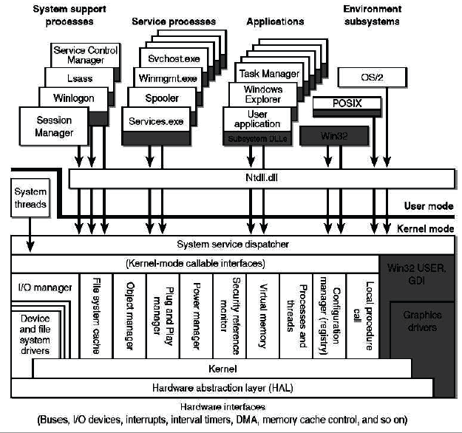
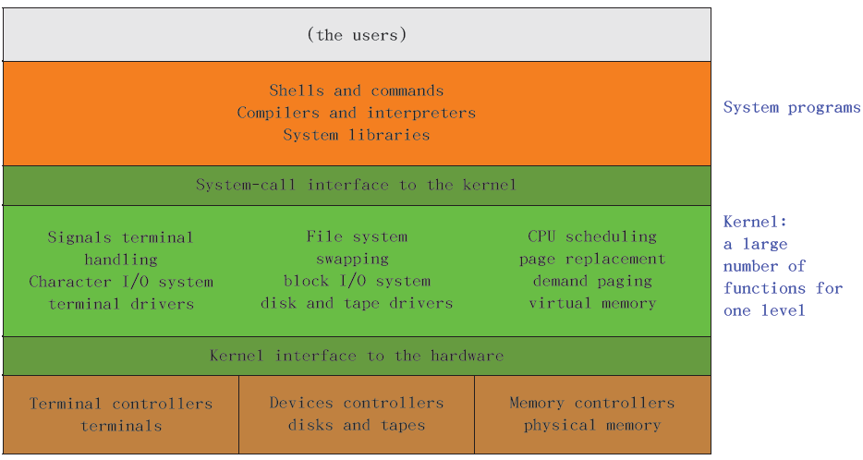
2.6 操作系统结构
2. 分层结构：整个操作系统分为若干层，至底向上层层封装
最高层：接口
中间层：对对象进行操纵和管理的软件集合
最底层：OS操纵和管理的对象，包括各类软硬件资源
Windows
UNIX操作系统
Notes:
优点是构造和调试的简单化。缺点：分层法主要困难是对层的详细定义，这是因为一层只能使用其下的较低层。封层结构效率低。

Slide 22
2.6 操作系统结构
3. 微内核结构：将最基本的功能作为内核存在，主要包括最小的进程管理、内存管理和通信功能，其他功能作为系统程序或用户程序出现。采用CS模式（client-server）
用户
进程
操作系统服务进程
用
户
态
客户
进程1
客户
进程2
文件服务器
进程服务器
主存服务器
……
微内核(消息传递、进程调度、内存管理)
核
心
态
计算机硬件
客户通过微内核发送消息给文件服务器
微内核结构模型（QNX, Mach,Vxworks）
Notes:
优点：扩充操作系统功能，缺点：系统功能增加带来总的通信开销过大，性能降低。
QNX硬实时操作系统，加拿大一家公司开发，UNIX-Like，遵从POSIX。mach上世纪80年代，卡内基梅隆大学开发的。
Windows nt 第一个分层微内核，win nt4.0时，很多功能由用户空间拿到了内核空间。XP时，更像是单一内核而不是微内核。

Slide 23
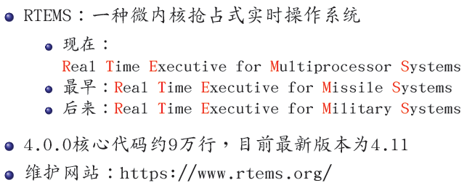
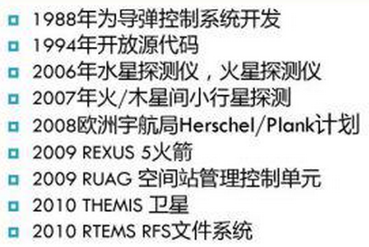
2.6 操作系统结构
3. 微内核结构：将最基本的功能作为内核存在，主要包括最小的进程管理、内存管理和通信功能，其他功能作为系统程序或用户程序出现。
Notes:
优点：扩充操作系统功能，缺点：系统功能增加带来总的通信开销过大，性能降低。
QNX硬实时操作系统，加拿大一家公司开发，UNIX-Like，遵从POSIX。mach上世纪80年代，卡内基梅隆大学开发的。
Windows nt 第一个分层微内核，win nt4.0时，很多功能由用户空间拿到了内核空间。XP时，更像是单一内核而不是微内核。

Slide 24
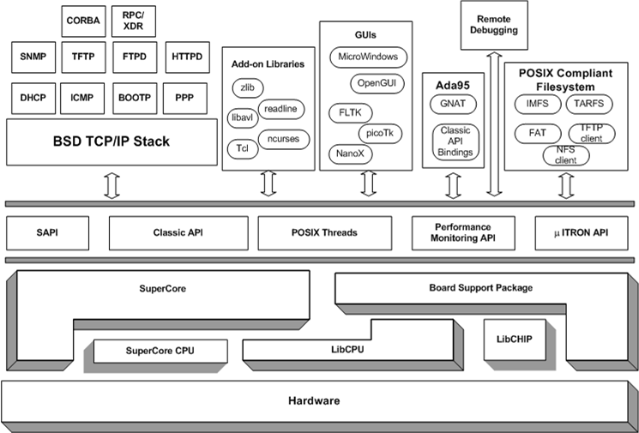
2.6 操作系统结构
3. 微内核结构：RTEMS介绍
Notes:
优点：扩充操作系统功能，缺点：系统功能增加带来总的通信开销过大，性能降低。
QNX硬实时操作系统，加拿大一家公司开发，UNIX-Like，遵从POSIX。mach上世纪80年代，卡内基梅隆大学开发的。
Windows nt 第一个分层微内核，win nt4.0时，很多功能由用户空间拿到了内核空间。XP时，更像是单一内核而不是微内核。

Slide 25
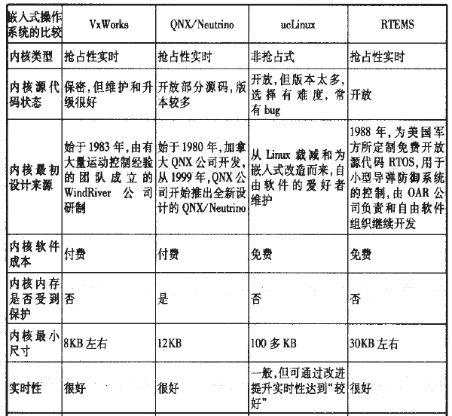
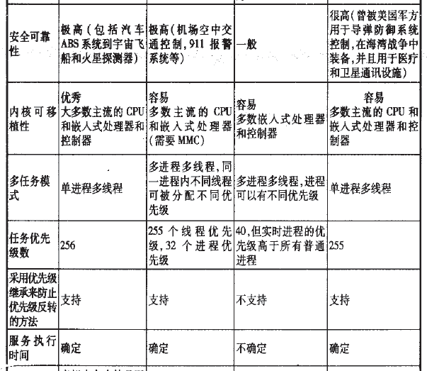
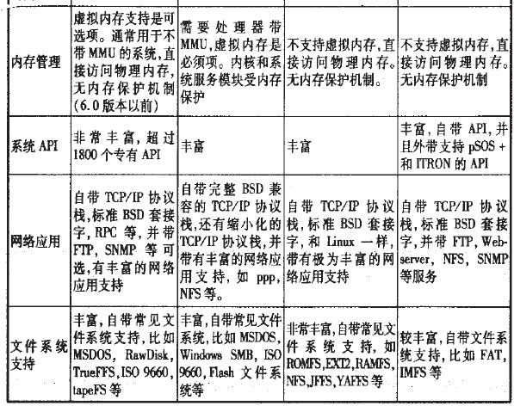
2.6 操作系统结构
3. 微内核结构：几种优秀操作系统比较
Notes:
优点：扩充操作系统功能，缺点：系统功能增加带来总的通信开销过大，性能降低。
QNX硬实时操作系统，加拿大一家公司开发，UNIX-Like，遵从POSIX。mach上世纪80年代，卡内基梅隆大学开发的。
Windows nt 第一个分层微内核，win nt4.0时，很多功能由用户空间拿到了内核空间。XP时，更像是单一内核而不是微内核。

Slide 26
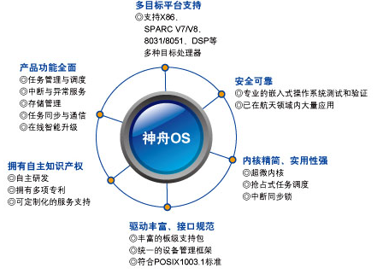
3. 微内核结构
2.6 操作系统结构
微内核结构模型（QNX, Mach,Vxworks）
Notes:
优点：扩充操作系统功能，缺点：系统功能增加带来总的通信开销过大，性能降低。
QNX硬实时操作系统，加拿大一家公司开发，UNIX-Like，遵从POSIX。mach上世纪80年代，卡内基梅隆大学开发的。
Windows nt 第一个分层微内核，win nt4.0时，很多功能由用户空间拿到了内核空间。XP时，更像是单一内核而不是微内核。

Slide 27
2.7 虚拟机
虚拟机：是一种操作系统的特殊结构。首先，对硬件进行第1层抽象封装（一般是一个完整的操作系统），之后以该层为基础，再封装第二层虚拟硬件抽象，然后实现支持多个操作系统。
应用
应用
应用
应用
客户操作系统
（Linux）
虚拟CPU
虚拟内存
虚拟设备
客户操作系统
（DOS）
虚拟CPU
虚拟内存
虚拟设备
客户操作系统
（OS/2）
虚拟CPU
虚拟内存
虚拟设备
宿主操作系统（Windows XP）
硬件（CPU 内存 I/O设备）
VMWare结构模型
哈工大计算机学院
Notes:
虚拟机是怎么回事？

Slide 28
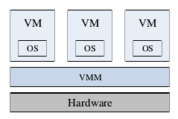
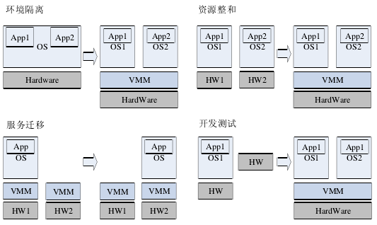
2.7 虚拟机
虚拟机：虚拟机监控器VMM+虚拟机VM
——典型的云计算平台，openstack、vmware、阿里云
Notes:
虚拟机是怎么回事？

Slide 29
2.7 虚拟机
虚拟机实现技术
传统x86机器的虚拟化：虚拟机监视器(VMM）代表客户操作系统来听取、中断与执行特定指令的需要，效率低。
VT-x是intel运用Virtualization虚拟化技术中的一个指令集，是CPU的硬件虚拟化技术，VT可以同时提升虚拟化效率和虚拟机的安全性，在x86平台上的VT技术，一般称之为VT-x。
Notes:
虚拟机是怎么回事？

Slide 30
2.7 虚拟机
虚拟机实现技术
为了建立这种两个操作模式的架构，VT-x设计了一个Virtual-Machine Control Structure（VMCS，虚拟机控制结构）的数据结构；
包括了Guest-State Area（客户状态区）和Host-State Area（主机状态区），用来保存虚拟机以及主机的各种状态参数；
并提供了VM entry和VM exit两种操作在虚拟机与VMM之间切换
用户可以通过在VMCS的VM-execution control fields里面指定在执行何种指令/发生何种事件的时候，VMX non-root operation环境下的虚拟机就执行VM exit，从而让VMM获得控制权，因此VT-x解决了虚拟机的隔离问题，又解决了性能问题。
Notes:
虚拟机是怎么回事？

Slide 31
分区操作系统Arinc653
在传统的嵌入式实时操作系统中，内核和应用都运行在同一特权级，应用程序可以无限制的访问整个系统地址空间。因此在某些情况下，应用的潜在危险动作会影响其他应用和内核的正常运行，甚至导致系统崩溃或者误操作。
为了满足航空电子对高可靠性、高可用性以及高服务性的要求, 1997年1月ARINC发布了ARINC653（航空电子应用软件标准接口），并于2003年7月发布ARINC653 Supplement 1，对区间管理、区间通信及健康监测部分进行了补充说明，用以规范航空电子设备和系统的开发。 分区（Partitioning）是ARINC653中一个核心概念。
采用arinc653标准的操作系统设计原理将传统操作系统分为两级，一个是CoreOS，任务是区间化以及区间的管理和调度，CoreOS的上层就是POS，即分区操作系统，在POS的上层才是应用程序的执行。
Notes:
虚拟机是怎么回事？

Slide 32
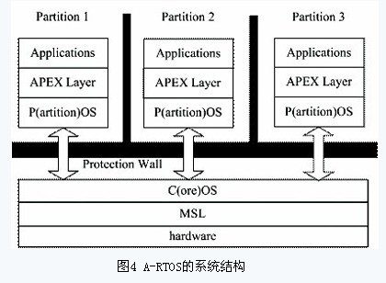
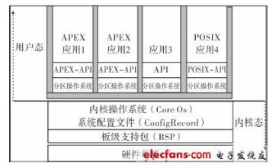
分区操作系统Arinc653
Notes:
虚拟机是怎么回事？

Slide 33
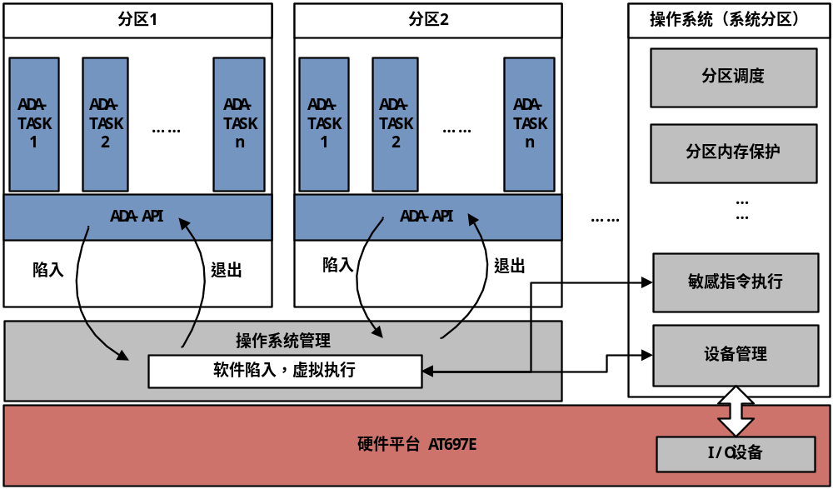
分区操作系统Arinc653
分区指令执行陷入操作系统
Notes:
虚拟机是怎么回事？

Slide 34
基本内容
讨论操作系统结构，一般包括3个方面：
  操作系统所提供的服务
  2.1 操作系统服务
  操作系统为用户和程序员提供的接口
  2.2 操作系统的用户界面
  2.3 系统调用（重点）
  2.4 系统调用类型
  2.5 系统程序
  操作系统组成部分及其相互关系
  2.6 操作系统结构
  2.7 虚拟机与分区操作系统

